Slide 1





Rapport
Bewonersinspraak
overstromingsgebied Laak Beerse
Oktober 2019
Notes:
Dit zijn de resultaten van de online test.

Slide 2
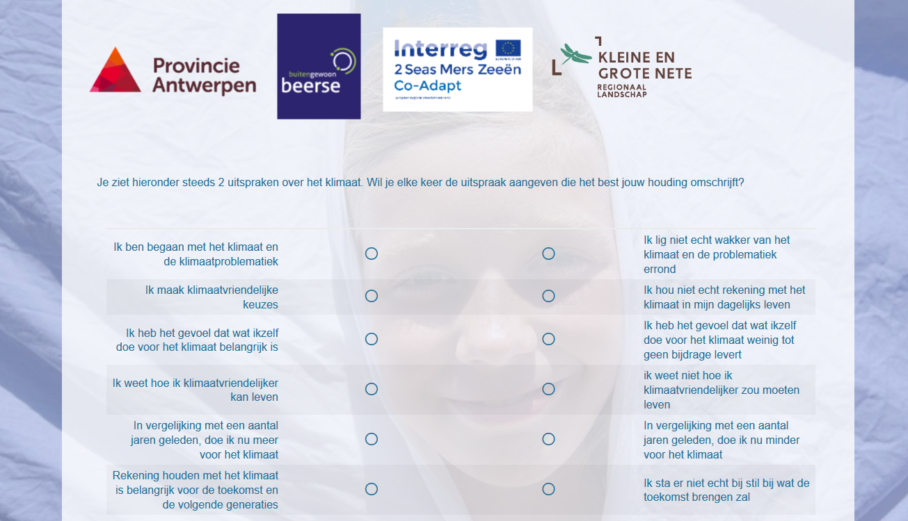
BESCHRIJVING ONDERZOEK
  Thema’s in het onderzoek:
      Houding t.o.v. klimaatproblematiek
      Verleden inzake wateroverlast & droogte
      Inschatting eigen risico
      Kennis en gebruik persoonlijke maatregelen
      Kennis van overheidsmaatregelen
      Stellingen over wateroverlast & droogte
      Functies voor de mogelijke inrichting
      Kenmerken van de mogelijke inrichting
      Rekrutering voor volgende fasen
      Profiel respondent
  Oproep deelname via
    Website en sociale media
    Lokale pers
    Gemeentelijke media
    Bewonersbrief
    Mond-aan-mond
TOP

Slide 3



DEELNEMERS
Leeftijd
127 Deelnemers

Slide 4
HOUDINGEN MILIEU

Slide 5

WATEROVERLAST
Welke situatie past volgens jou het best bij jouw woning, bedrijfsterrein of grond betreffende je risico op overstromingen?

Slide 6
STELLINGEN OVERSTROMING
Ik ben goed op de hoogte van de overstromingsrisico’s in mijn gemeente
Ik maak me sterk zorgen over mogelijke overstromingen

Slide 7
NOOD AAN MEER INFORMATIE OVER OVERSTROMINGSRISICO’S
Ik zou meer informatie willen over overstromingsrisico’s & droogte
Overstromingen en droogte zullen in de toekomst alleen maar een groter probleem worden.

Slide 8
KENNIS & GEBRUIK MAATREGELEN

Slide 9
KENNIS VAN OVERHEIDSMAATREGELEN

Slide 10
MOGELIJKE FUNCTIES OVERSTROMINGSGEBIED

Slide 11
MOGELIJKE FUNCTIES OVERSTROMINGSGEBIED

Slide 12
MOGELIJKE INRICHTING OVERSTROMINGSGEBIED

Slide 13
MOGELIJKE INRICHTING OVERSTROMINGSGEBIED

Slide 14
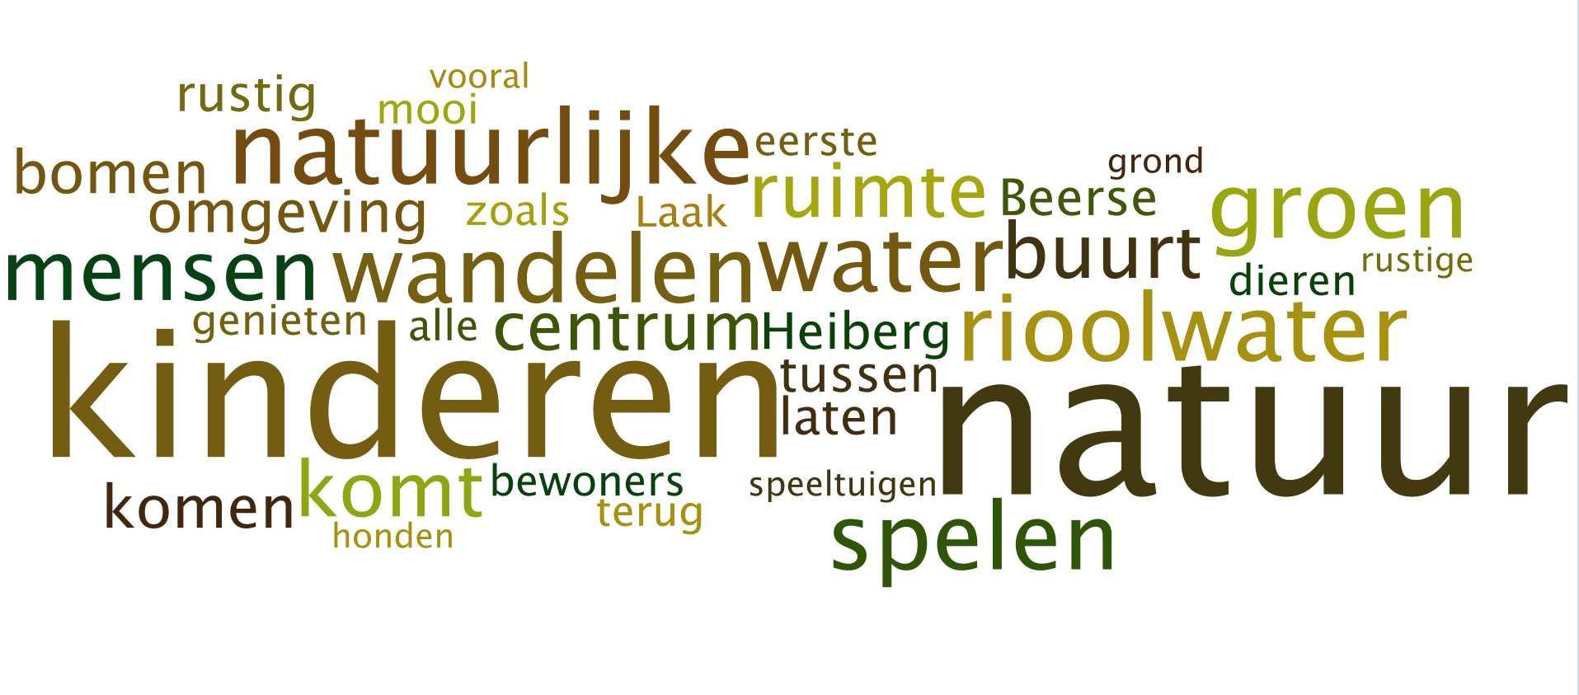
ANDERE SUGGESTIES OVERSTROMINGSGEBIED

